Slide 1
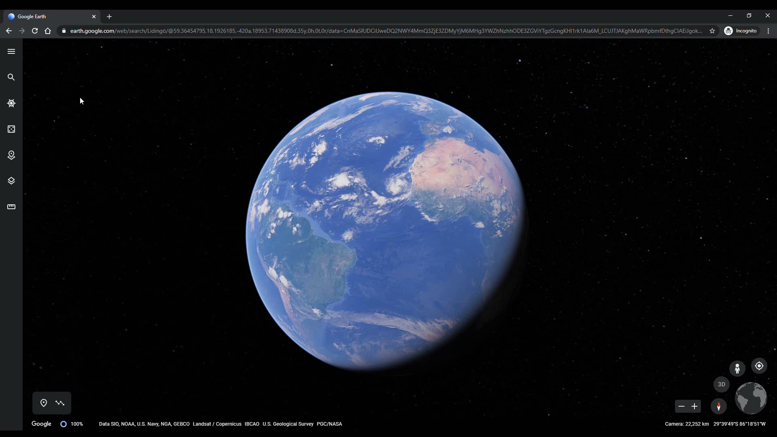

Slide 2

Boendeparkering

Slide 3
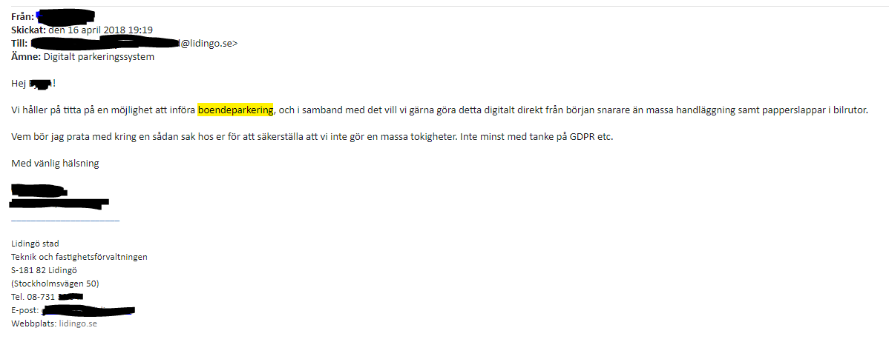

Slide 4
Tillståndsregler för boendeparkering på Lidingö
· Sökande måste vara folkbokförd i Lidingö stad.
· Sökande måste inneha körkort eller körkortstillstånd.
· Endast ett tillstånd kan utfärdas per sökande.
· Om sökande äger eller disponerar mer än ett fordon kan tillstånd utfärdas för det antal fordon som det finns körkorts- eller körkortstillståndsinnehavare i familjen och som är folkbokförda på samma adress.
· Sökande ska vara upptagen i vägtrafikregistret som ägare av det svenskregistrerade fordon för vilket tillstånd söks.
· Boendeparkeringstillstånd utfärdas endast för fordon med totalvikt under 3,5 ton.
· Husvagnar, släpfordon, efterfordon och Dolly (släpkärra som är avsedd att vara styraxel för påhängsvagn och som är utrustad med kopplingsanordning, vändskiva, för påhängsvagn) kan inte erhålla boendeparkeringstillstånd.
· Boendeparkeringstillstånd utfärdas inte för fordon som är avställt, har användnings- eller körförbud.
· Om du har tjänstebil eller förmånsbil ska du bifoga ett intyg från din arbetsgivare där det framgår att du är anställd på företaget och har rätt att använda bilen privat.
· Om du har hyrbil ska du bifoga hyresavtal som ska vara undertecknat av dig och hyrbilsföretaget.
· Till fordon som inte har en godkänd kontrollbesiktning, inte är trafikförsäkrade eller där fordonsskatten inte är betald utfärdas inte boendeparkeringstillstånd.
· Tillståndet gäller till och med 31 december 2019.
· Missbruk medför indragning av tillståndet.
· Om du har ett tillfälligt boende på Lidingö ska du bifoga ett intyg som styrker att du är tillfälligt boende, t.ex. en kopia av ditt hyreskontrakt.
Om du lånar en bil ska du bifoga ett intyg om utlåning av bil som fylls i och undertecknas av bilägaren. Använd gärna blanketten "Intyg om utlåning av bil" nedan. Möjligheten att få tillstånd på en lånebil begränsas till ett lånetillfälle per kalenderår. Låneperioden ska vara minst 30 dagar och maximalt 90 dagar.
Administrationsavgift om 100 kr per tillstånd erläggs vid ansökan av boendeparkeringstillstånd.
· Digitalt tillstånd, inga fysiska biljetter.
· Med boendeparkeringstillstånd kan du som innehavare av tillstånd parkera ditt fordon i maximalt 14 dagar i följd.

Slide 5






Automaten
Paris
E-tjänsteplattform
Integrationsplattform
Parkeringsövervakning
Internt datalager

Slide 6
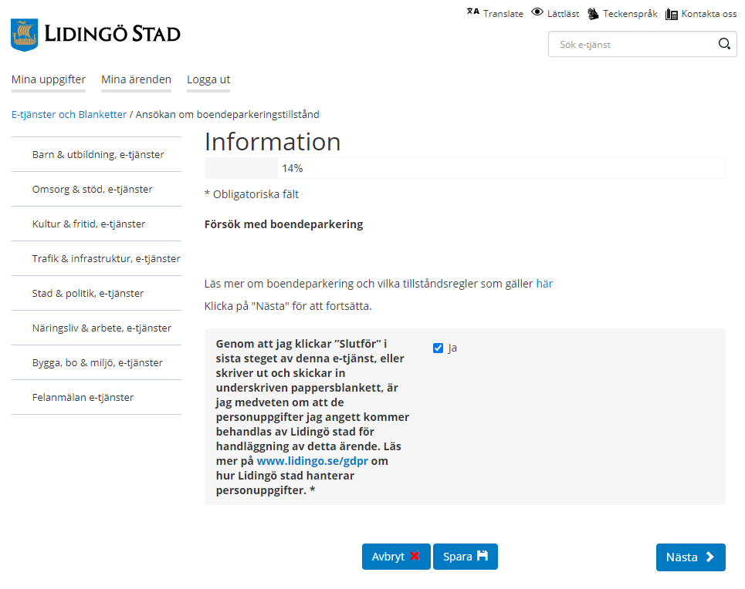

Slide 7
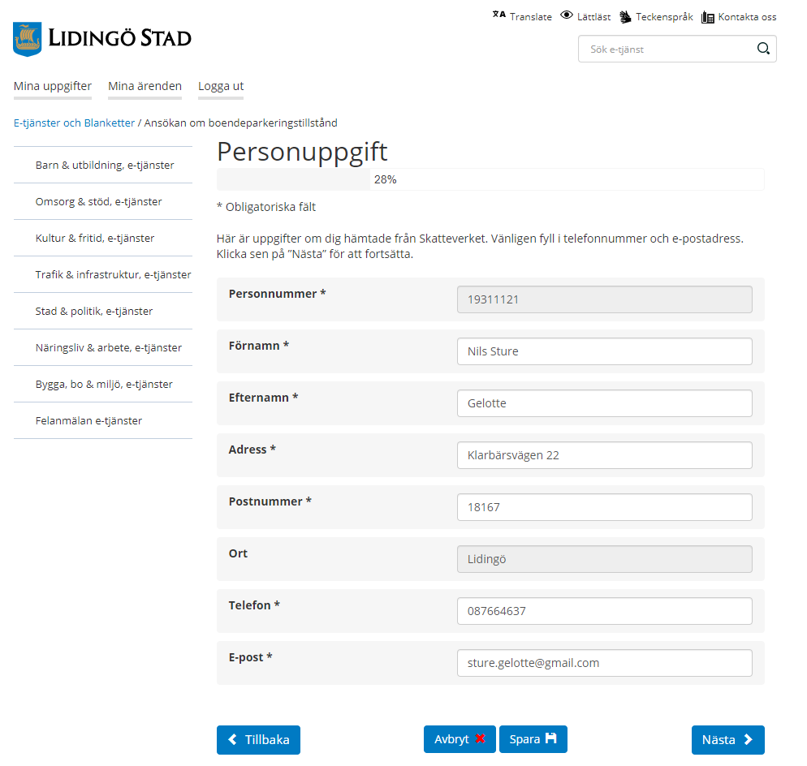
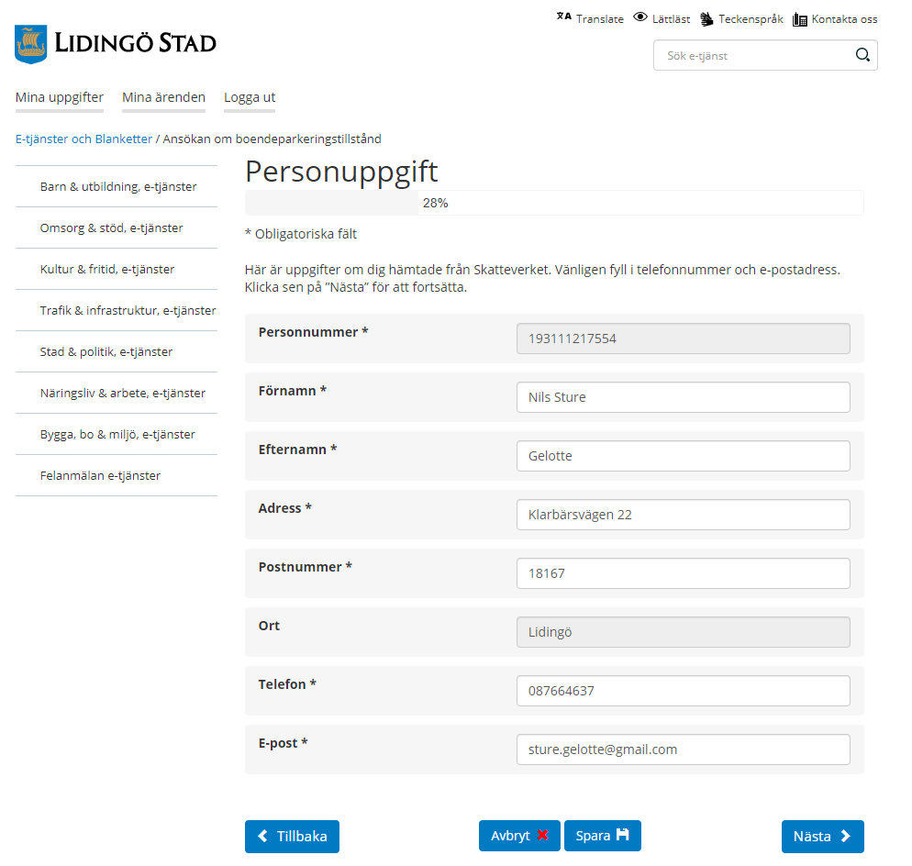

Slide 8
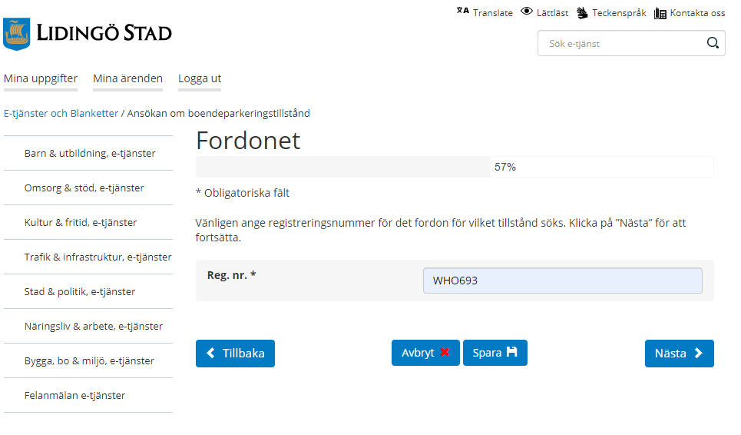

Slide 9
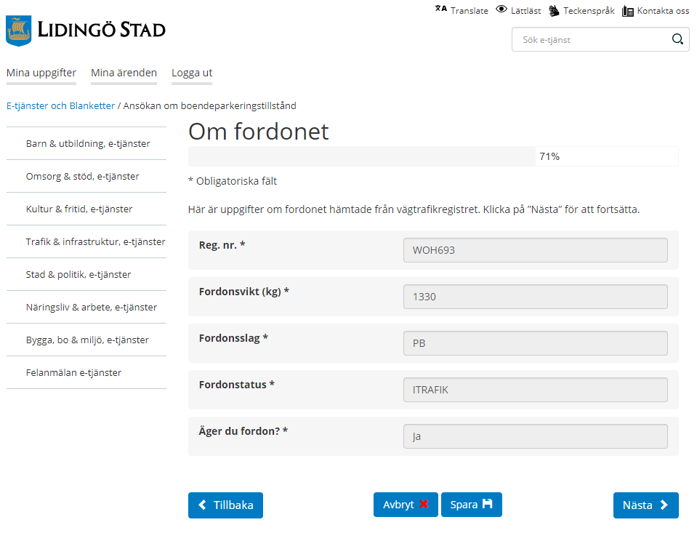

Slide 10
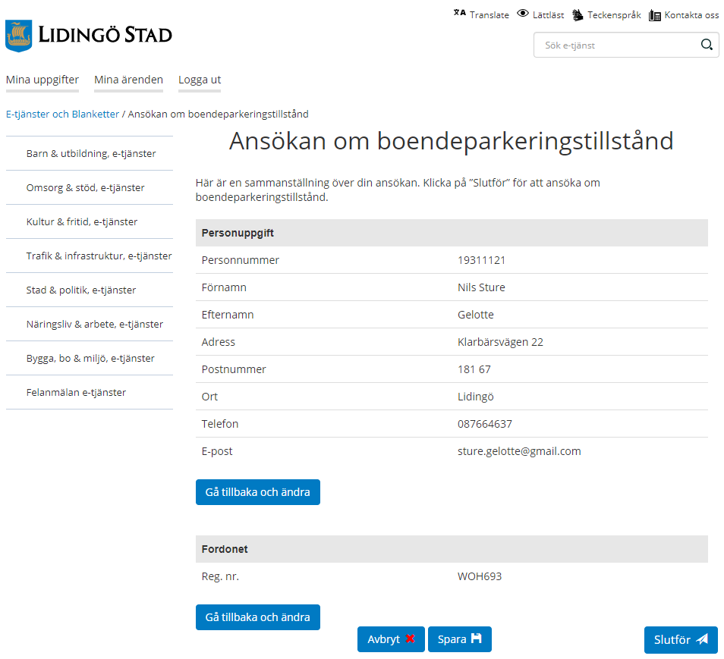

Slide 11

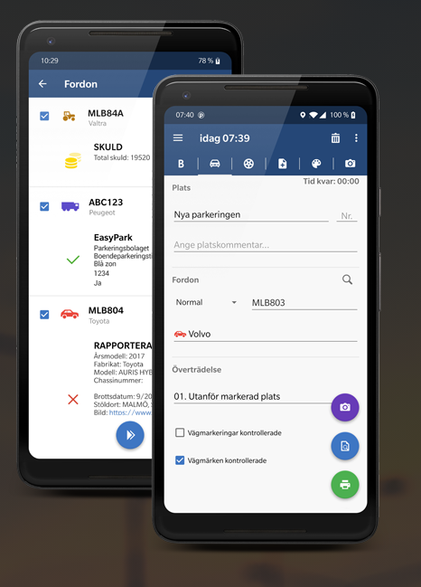

Slide 12
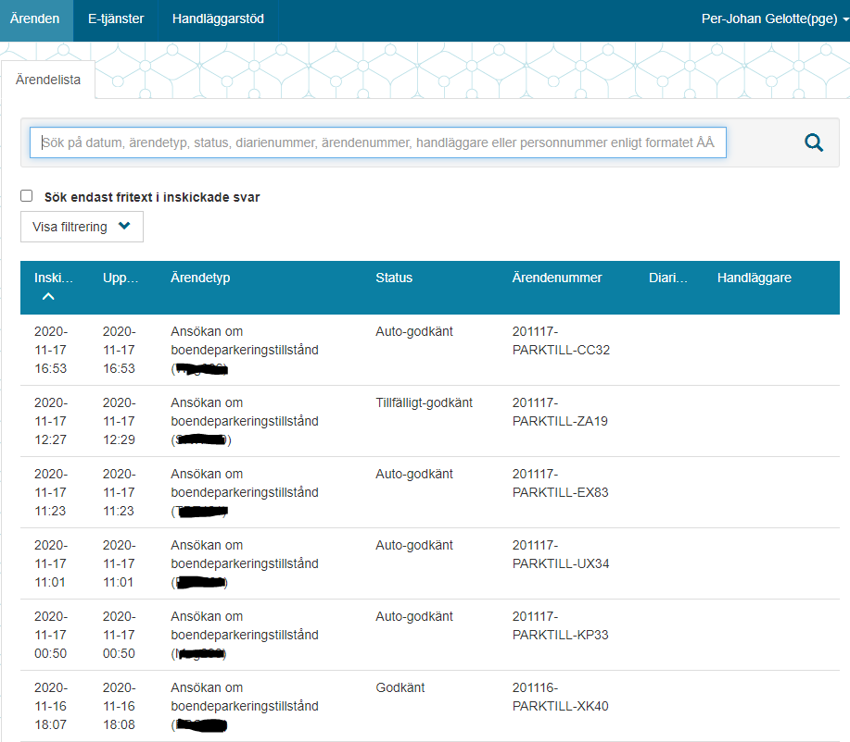

Slide 13
Automaten
Paris
E-tjänsteplattform
Integrationsplattform
Parkeringsövervakning
Internt datalager

Slide 14

Kostnader
Intern arbetstid: 65 timmar
Konsulttimmar: 60 timmar
Totalt 115 000 kr

Slide 15



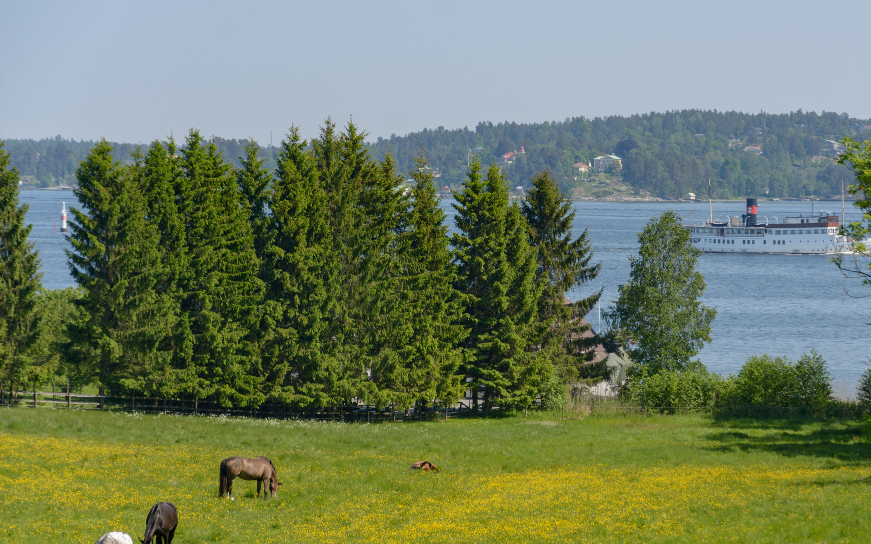

Välkommen till Lidingö
Foton: Lidingö stad

